Slide 1
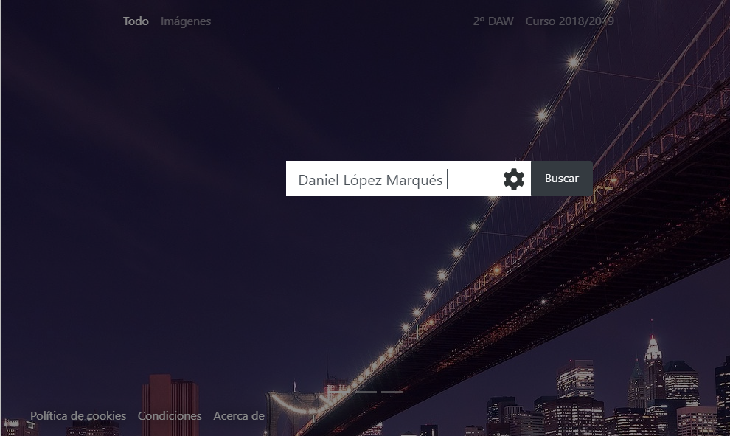



Slide 2
1.
¿Qué es Loopz?
Un buscador que permite la búsqueda en la red.

Slide 3







Componentes y características
Motor de búsqueda.
Direcciones
Imágenes
Robot de indexación.
Registro de usuarios.
Personalización.
Alta de sitios web
Diseño adaptativo.

Slide 4
2.
¿Cómo funciona?
¿Qué ocurre detrás de una búsqueda?
¿Qué hace el robot de Loopz?

Slide 5
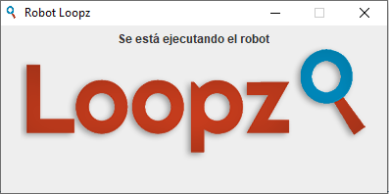
Robot de indexación
20 robots simultáneos
Entra a una dirección
Si no la conoce, la guarda
Guarda sus palabras e imágenes
Entra a sus enlaces
Capacidad de actualización
Interfaz gráfica
Análisis
Robots.txt

Slide 6
Motor de búsqueda
Tiempo mínimo
Usuario hace una búsqueda
Se consulta a la BBDD cada palabra.
Se ordenan los resultados
Se muestran los resultados al usuario
Se consultan las imágenes de cada dirección
Búsqueda detallada
Vistas previas

Slide 7
Coordinación Motor - Robot
Base de datos
Motor de búsqueda
PHP
Robot de indexación
JAVA
Página web

Slide 8
3.
¿Cómo es la página web?
¿Cómo se programó el backend?
¿Cómo se ha diseñado?
¿Qué funciones ofrece a los usuarios?

Slide 9



LARAVEL, BOOTSTRAP, JQUERY

Slide 10
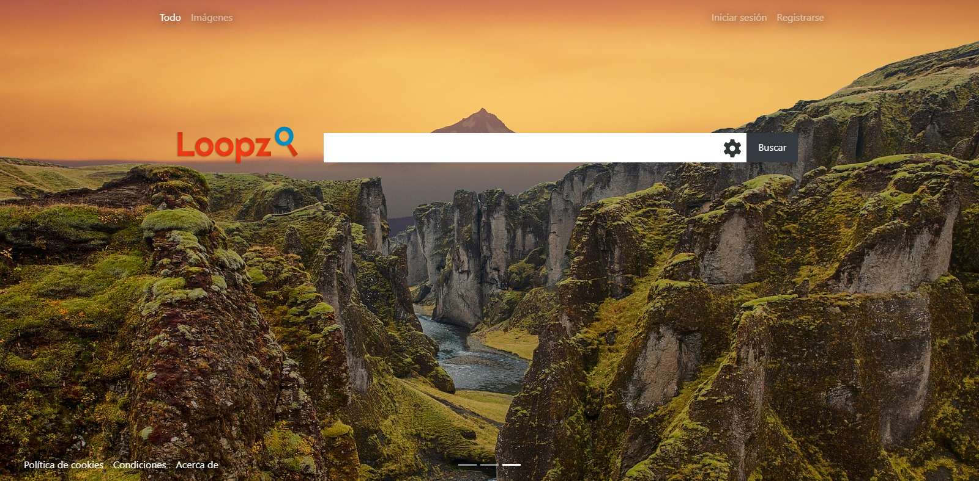
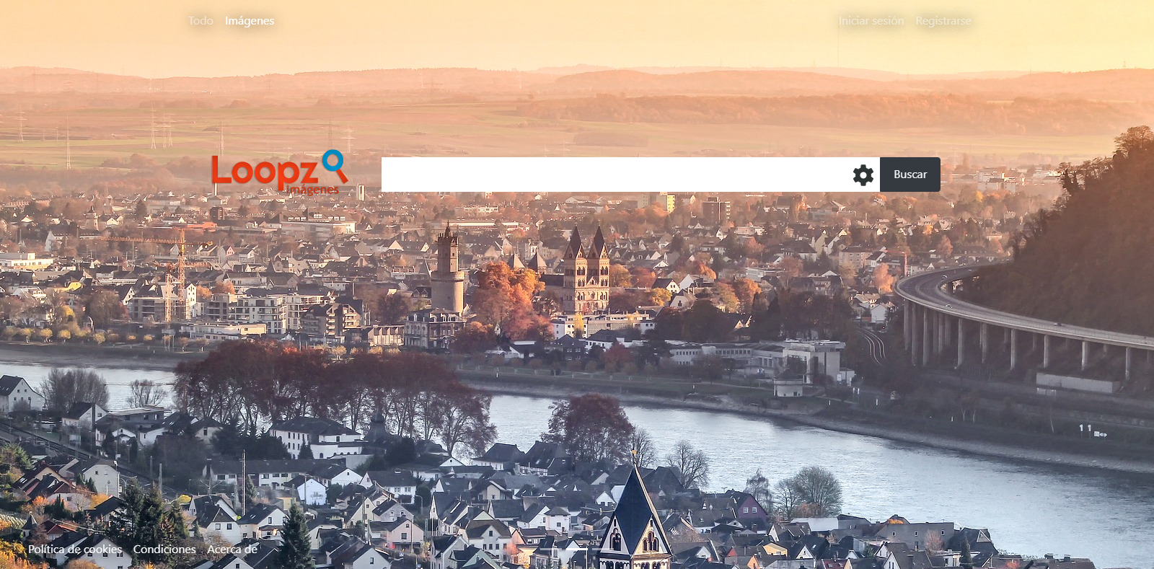

Páginas principales

Slide 11
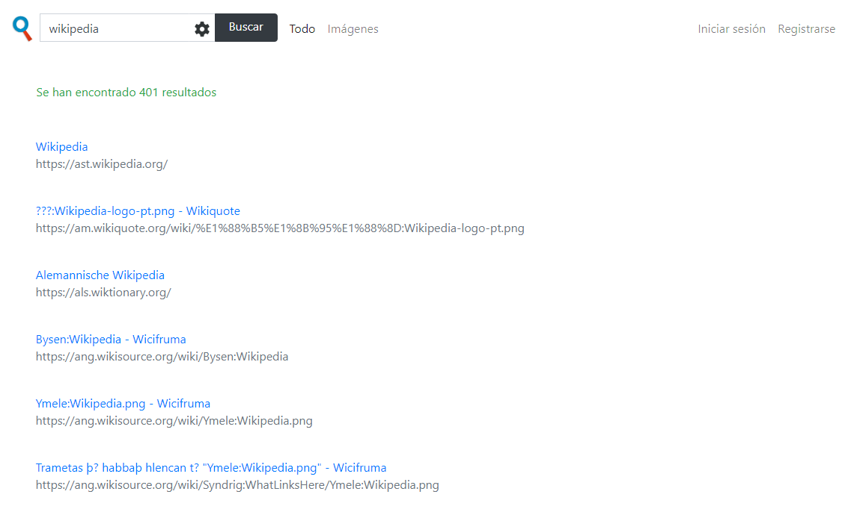
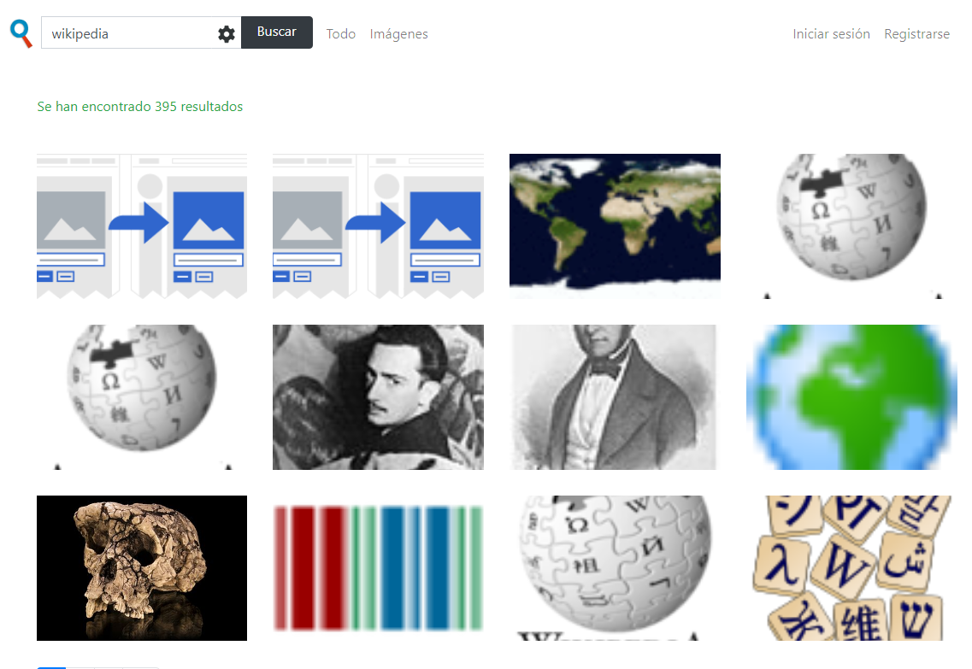
Páginas de resultados

Slide 12
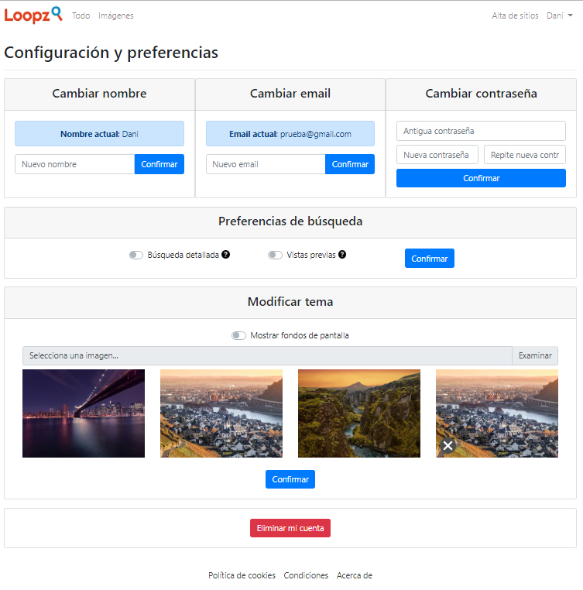
Panel de configuración

Slide 13
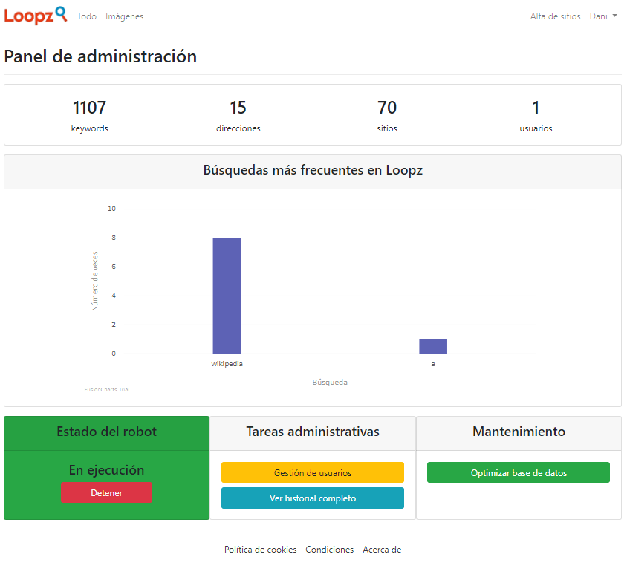
Panel de administración

Slide 14
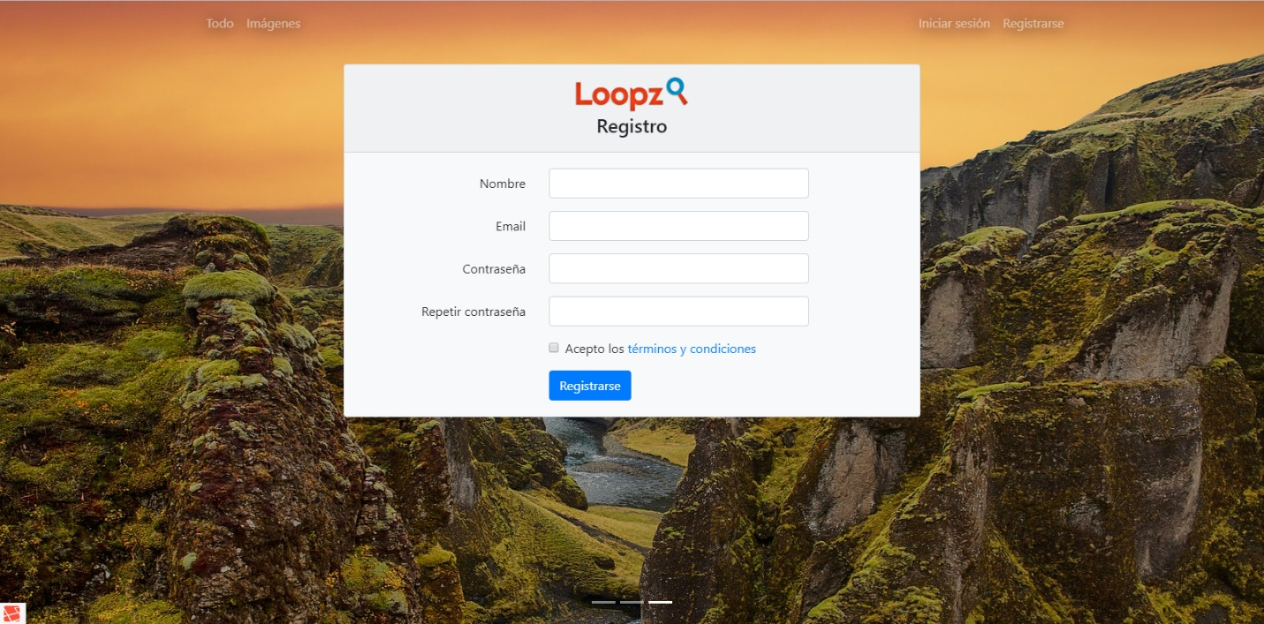
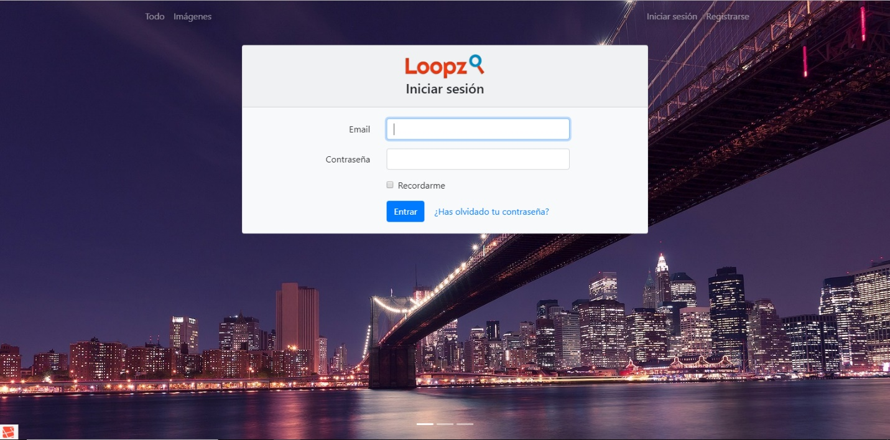
Login y registro

Slide 15
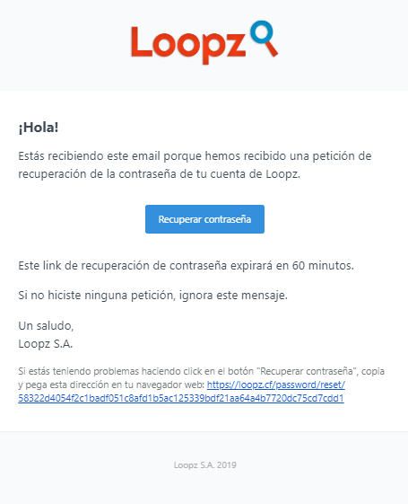
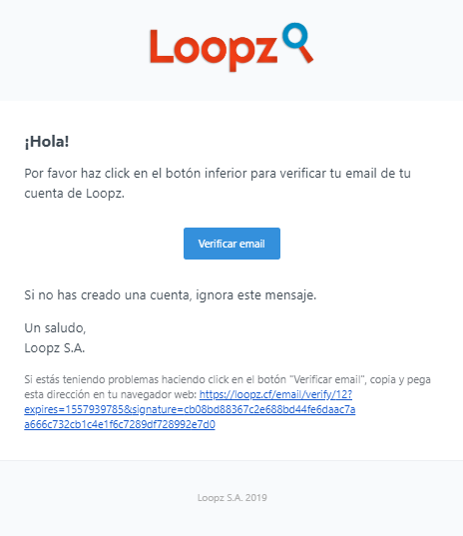
Emails
Verificación de email y recuperación de contraseña

Slide 16
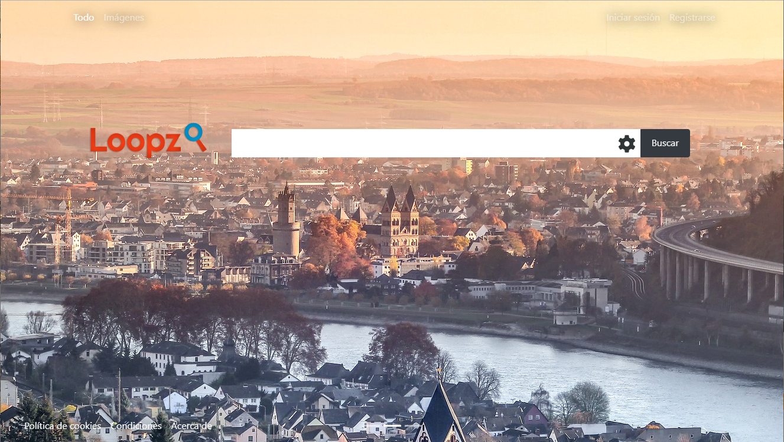

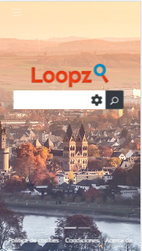
Diseño adaptativo

Slide 17
4.
Seguridad
¿Qué medidas de seguridad contiene?

Slide 18



Seguridad
Página web
Validaciones de Laravel
Ruta de las imágenes encapsuladas
Robot de indexación
Prevención contra páginas maliciosas. API Virus Total.
Cifrado HTTPS
Certificado SSL de Let’s Encrypt

Slide 19
100%
162 horas
6.480€
¡Objetivos cumplidos!
Tiempo del desarrollo
Coste del desarrollo

Slide 20
¡GRACIAS!
¿Alguna pregunta?

